Slide 1
Le syndrome Gilles de la Tourette
L’intervention en milieu scolaire
Par Josée Lebeau, psychologue, CSSMI
Geneviève Masson, psychologue, CSSMI
2013

Slide 2
Qu’est-ce que le syndrome Gilles de la Tourette?
Décrit pour la première fois en 1885 par un neurologue (Dr Gilles de la Tourette);
Est une affectation neurologique;
Se caractérise par des tics moteurs et vocaux.

Slide 3
Les critères diagnostics:
Présence de tics moteurs multiples et d’un ou plusieurs tics vocaux.
Les tics surviennent à de nombreuses reprises, durant la journée, presque tous les jours, pendant plus d’un an.
Le diagnostic doit être posé par un professionnel compétent (médecin ou psychologue).

Slide 4
Qu’est-ce qu’un tic?
Un tic est un mouvement ou une vocalisation rapide, soudain, récurrent, non rythmique et stéréotypé.
Les tics apparaissent en plus grand nombre lors de périodes de stress, mais sont aussi observables sans agent de stress déclencheur.

Slide 5
Les tics ne sont pas toujours faciles à reconnaître
Parfois très discrets;
  Exemple:
    Contractions abdominales,
    Mouvements de la langue.
Parfois masqués par une co-morbidité;
  Exemple:
    Hyperactivité sévère,
    Trouble oppositionnel.

Slide 6
Exemples de tics moteurs
Faire des mouvements de la tête, des épaules et même du corps en entier;
  Ex. Saut de grenouille, saut d’indien, etc.
Grimacer ou faire des mouvements répétitifs;
Tambouriner, toucher un objet ou quelqu’un plusieurs fois;
Sentir les objets ou les mains (compulsions);
Allumer et éteindre les lumières.

Slide 7
Exemples de tics vocaux
Bruits involontaires, mots ou phrases
Reniflements, raclements de la gorge
Variété de sons ou de cris
Rires involontaires
Palilalie
  Répétition spontanée involontaire de syllabes, de mots ou d’idées
Écholalie
  Répétition d’une phrase entendue
Coprolalie (rare)
  Mots orduriers, grossiers ou vulgaires
Bégaiement

Slide 8
Prévalence
La prévalence exacte est inconnue.
Des études parlent de 1/2000 pour la symptomatologie complète.
Certaines études suggèrent jusqu’à 1/200 pour les formes mineures incluant les tics chroniques.
3 à 5 fois plus fréquent chez les garçons.

Slide 9
Âge moyen d’apparition
Diagnostic posé en moyenne vers l’âge de 7 ans (mais peut arriver tardivement)
  Cependant les symptômes peuvent apparaître beaucoup plus tôt.
Commence souvent par des tics simples au niveau du visage.
  Mais peut commencer par des tics complexes
Premier diagnostic: souvent TDA-H ou trouble de comportement.
  Quand ce n’est pas un diagnostic concernant les habiletés parentales (enfant mal élevé!!!)

Slide 10
Co-morbidité associée au SGT

Slide 11
Les troubles associés:
TDA/H: avec ou sans hyperactivité.
Trouble obsessif-compulsif: symétrie, comptage et rituels.
Trouble de comportement: opposition, provocation, manipulation, faible estime de soi.
Crises de colère: faible tolérance à la frustration, perte de contrôle, désorganisation comportementale.
Trouble anxieux: inquiétudes démesurées, fragilité aux changements, rigidité cognitive, anxiété de performance.
Trouble d’apprentissage: trouble graphomoteur, difficultés d’organisation et/ou de planification ou autres.
Trouble du sommeil: à considérer.

Slide 12
L’intervention en milieu scolaire

Slide 13

La chère prévention
Prévenir c’est intervenir.

Slide 14


La théorie du shooter

Slide 15
La chère prévention
Connaître son élève
S’informer des caractéristiques de l’enfant et de son diagnostic (troubles associés);
Observer l’enfant dans son milieu;
Connaître les forces et intérêts de l’enfant;
Cibler les dominantes et/ou fragilités;
Créer un lien avec l’élève.

Slide 16
On continue de prévenir
Agir sur l’environnement
Modifier l’environnement pour prévenir les désorganisations comportementales (casier, pupitre seul, dîner dans un local plus petit, etc.);
Modifier l’horaire de l’enfant pour éviter les zones à risque;
Organiser les moments désorganisés;
Informer (avec l’accord des parents) les intervenants et les autres élèves des particularités (et des forces) de l’enfant.

Slide 17
Intervenir
L’enfant qui vit avec un SGT a une propension très grande à faire ce qu’il entend. Il est donc capital de lui dicter ce qu’on attend de lui et non pas lui nommer ce qui lui est défendu.

Slide 18
Intervenir: les tics
Observer le moment où les tics qui sont les plus fréquents afin de voir s’il y a des déclencheurs. On pourra alors en prévenir quelques uns.

Slide 19
Intervenir: encore les tics
Ignorer les tics le plus possible;
Offrir à l’enfant un endroit où il peut « tiquer » sans contrainte et évacuer les tensions;
Rediriger l’attention de l’enfant;
Utiliser un signe non verbal préétabli avec l’élève pour lui refléter une situation dérangeante;
Entraîner l’élève à un comportement alternatif/remplacer le tic par un autre plus acceptable (à faire par un professionnel spécialisé).

Slide 20
Intervenir: l’anxiété
Identifier les sources d’anxiété pour l’enfant;
Utiliser des grilles d’observation pour cibler les moments ou zone à risque;
Un enfant anxieux est un enfant qui:
  est agité/ désorganisé,
  est irritable,
  adopte des comportements lunatiques,
  verbalise son inquiétude,
  refuse de travailler,
  vit une source connue d’inquiétude (Noël, fin ou début d’année, période d’examens, activités spéciales, etc.)

Slide 21
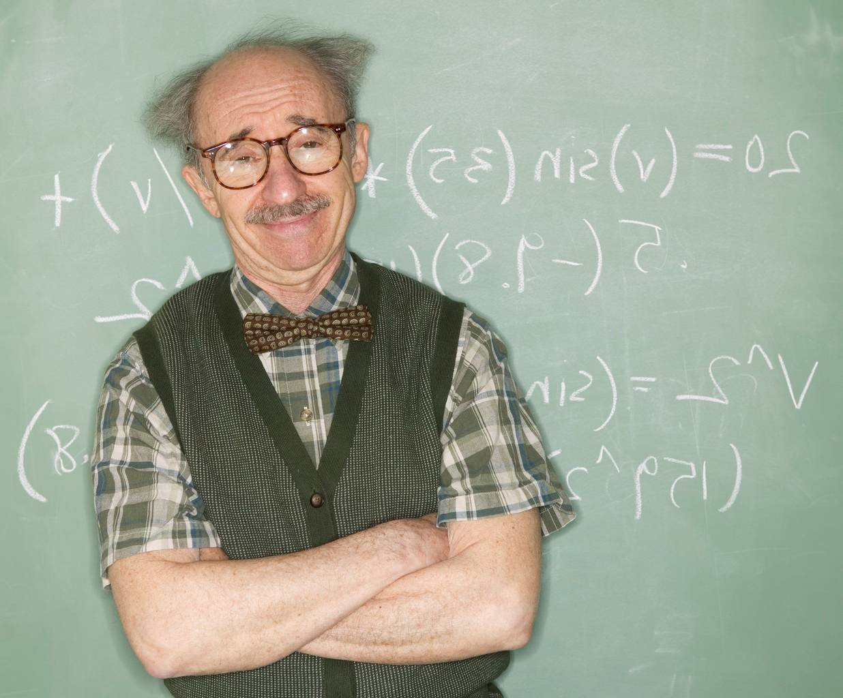
Intervenir: l’anxiété
Quand la source est connue, il est alors possible de prévenir.
Par exemple:
  Lui faire un horaire et/ou modifier l’horaire,
  Accompagner l’enfant,
  Morceler la tâche,
  Utiliser des stratégies verbales rassurantes,
  Annoncer ce qui s’en vient,
  Intervenir sur l’environnement social de l’enfant,
  Prévoir un coin de retrait calme et facilement accessible,
  Sécuriser l’enfant à l’aide d’un repère visuel ou de temps.

Slide 22
Intervenir: l’anxiété
Si la prévention n’a pas suffit:
  Démontrer de l’empathie réelle envers sa souffrance. (Ex. Je comprends que tu sois inquiet, mais ensemble, on va y arriver.)
  Attention de ne pas nourrir son anxiété!!!
  Aider l’enfant à se calmer (endroit calme, le faire marcher, le masser, lui parler doucement.)
  Une fois calme, on affronte la vie!
  Si les moyens habituels ne fonctionnent pas, c’est l’heure du professionnel.

Slide 23
Intervenir: trouble d’apprentissage
Organisation;
  Cahier, casier, bureau, agenda, sac d’école.
Trouble graphomoteur;
  Réduire l’écriture superflue (ex. traces des leçons, agenda),
  Utiliser du papier adapté,
  Autres stratégies suggérées par l’ergothérapeute ou autres professionnels advenant un diagnostic spécifique.

Slide 24
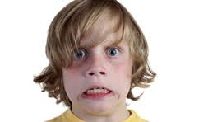
Vignette clinique
Le beau Jean-Paul

Slide 25
Intervenir: le TDA/h
L’agitation:
  Occuper les mains avec du matériel silencieux;
  Créer une zone-frontière où il est permis de bouger;
  Utiliser un Ballon ergonomique ou « disco sit »;
  Permettre à l’enfant de sortir de la classe pour aller se dégourdir (Parfois vaut mieux être discret);
  Morceler les tâches et permettre un déplacement entre chaque partie de la tâche;
  Utiliser des pictogrammes illustrant les comportements attendus;
  Etc.

Slide 26
Intervenir: le TDA/h
Attention/concentration:
  Utilisation de coquilles/isoloirs;
  Place préférentielle pour les travaux exigeants/explications importantes;
  Accompagnement lors des examens;
  Morcellement des tâches;
  Signe non-verbal;
  Utilisation positive de son nom.

Slide 27
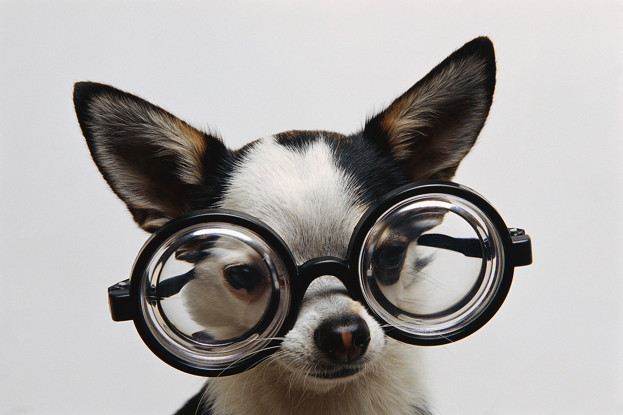
Intervenir: l’opposition
Comprendre la fonction de l’opposition et tenter de la prévenir.
Ajustez vos lunettes: voir derrière le comportement ce qui s’y cache.

Slide 28
Intervenir: l’opposition
N’oubliez pas de créer un lien significatif avec l’enfant;
Instaurer des limites claires, constantes, cohérentes et prévisibles;
Choisir ses batailles et offrir des choix (vrais ou faux) lorsque c’est possible;
En général: Ignorer-rediriger-renforcer;
  Ignorer les gestes inadéquats légers,
  Rediriger l’attention de l’enfant,
  Renforcer les bons comportements (ne les manquez pas!)

Slide 29
Intervenir: l’opposition
Certains comportements restent inacceptables, malgré le SGT: les conséquences sont parfois nécessaires. Elles doivent être:
  Immédiates dans le temps;
  Éducatives et en lien avec l’acte reproché;
  Préalablement déterminées;
  Expliquées à l’enfant, car il vit souvent dans l’instant présent et ne fait pas le lien entre l’action et la conséquence.
En cas de refus de collaboration:
  Rappeler clairement et calmement à l’enfant la consigne et la conséquence;
  Laisser un délai de réaction/réflexion;
  Appliquer la conséquence si l’enfant ne se mobilise pas.

Slide 30
Intervenir: l’opposition
Pièges à éviter
  Devenir nous-mêmes agressif ou confrontant;
  Utiliser un ton de reproche pour un mauvais comportement, mais aussi pour un bon comportement (ex. Il était temps que tu bouges);
  Donner de longues consignes confuses, chargées d’informations ou formulées négativement;
  Être inconstant dans l’application des règles et conséquences;
  Réagir de façon personnelle aux propos de l’enfant.

Slide 31
Intervenir: l’opposition
Les systèmes d’émulation:
Peuvent prendre la forme d’une feuille de route, d’un système à jetons, d’un casse-tête à compléter, d’argent scolaire, etc. Plus efficace lorsqu’il est ludique et aléatoire.
Doivent être positifs lorsque l’enfant est anxieux. On renforce alors l’enfant quand il est adéquat seulement (pas de rouge ou d’échec visible sur les feuilles de route).
On cible seulement 1 ou 2 objectifs réalistes à la fois. Les comportements attendus doivent être clairs.
On se donne trois semaines pour obtenir des résultats.
Le renforçateur doit être le plus rapide possible dans le temps.

Slide 32
Intervenir: les crises
La crise en trois temps:
  L’escalade
  La crise
  L’après-crise
1
3
2

Slide 33
Intervenir: les crises
Identifier les éléments déclencheurs pour travailler en prévention;
Faire une crise, c’est déjà très humiliant, n’en n’ajoutons pas par nos interventions!
Aider l’enfant à comprendre ses crises et à en détecter les signes précurseurs;
Prévoir des moyens pour aider l’enfant à se calmer avant l’escalade: aller marcher, s’isoler, respirer, etc.
Prévoir une procédure en cas d’escalade (qui fait quoi) et la respecter.

Slide 34
Intervenir: les crises
1)L’escalade :l’enfant est plus agité, son regard change, il grogne, parle plus fort, etc.
Rester calme et éviter de culpabiliser l’élève.
Nommer à l’élève l’émotion que vous percevez et ce qui l’a entrainée. (Je vois que tu es en colère parce que tu n’as pas gagné le signet d’or.)
Proposer à l’enfant de se retirer pour se calmer ou d’utiliser ses moyens préventifs.
Lui donner une consigne claire de ce qu’il a à faire. (Tu as besoin de te calmer; va prendre l’air 5 minutes dans le corridor.) Dans ces moments, l’enfant a besoin d’être dirigé clairement mais de façon posée.

Slide 35
Intervenir: les crises
2)La crise : l’enfant frappe, crie, brise le matériel ou fugue.
Rester calme, éviter de culpabiliser l’élève ou d’insister sur ses comportements agressifs. Limiter les consignes verbales.
Lui retirer tout objet dangereux.
Établir une zone sécuritaire pour les autres élèves.
Isoler l’enfant dans un local sécuritaire: le déplacement de l’enfant doit se faire par deux adultes, autant que possible.
Éviter tout contact physique avec l’élève une fois dans le local de retrait (arrêt d’agir non physique). S’il vous charge, retirez-vous.
Limiter les stimuli (lumière, bruits, musique, consignes).
Surveiller l’enfant et attendre qu’il se calme.

Slide 36
Intervenir: les crises
Mesures physiques contraignantes: seules des situations extrêmes où la sécurité de l’enfant ou celle des autres est menacée permettent une mesure physique contraignante (Ex.: l’enfant se frappe la tête, cherche à frapper les autres enfants, monte sur un classeur, sort du périmètre de l’école.)
Un élève de 4e, 5e ou 6e année qui fugue ne devrait pas entraîner une mesure physique contraignante, mais bien un appel aux policiers.

Slide 37
Intervenir: les crises
3)L’après-crise : l’enfant revient au calme, pleure, accepte de parler de la situation.
Faire un bref retour sur la crise, lequel sera axé sur la compréhension des déclencheurs et des alternatives.
Si des stratégies d’autocontrôle ont été utilisées, les renforcer.
Miser sur la réparation du geste et non sur les conséquences punitives. Attention à l’humiliation publique. Les excuses publiques ne sont souvent pas le meilleur choix.
S’assurer que l’enseignant est prêt à accepter l’enfant en classe, avant de le réintégrer.

Slide 38
Intervenir: les crises
À éviter:
Céder aux demandes de l’enfant pour éviter la crise;
Perdre son calme et noyer l’enfant de consignes verbales;
Intervenir à plusieurs personnes lors d’une crise (sauf pour les déplacements).

Slide 39

vignette clinique
Le beau Junior

Slide 40
En conclusion
Le SGT est un syndrome complexe qui peut avoir des conséquences multiples chez l’enfant. Intervenir efficacement auprès de lui, nous amène à développer des expertises dans plusieurs domaines.

Slide 41
Références
Lectures intéressantes:
  Quand le corps fait à sa tête, Leclerc, Forget, O’Connor (2008) éditions multimondes.
  Les tics d’Emrick, Marleau (2007), Éditions Boomerang.
  Les manies de Maude, Gervais (2004) Éditions Boréal jeunesse
Portrait de la scolarisation des élèves atteints du SGT, Leclerc (2010) Université de Montréal.
La gestion du syndrome de Latourette en milieu scolaire, LAverdure, Leclerc (2012), 24e congrès A.Q.P.S..
L’Association Québécoise du Tourette: http://www.aqst.com/

